Slide 1




CHÀO MỪNG CÁC THẦY CÔ VỀ DỰ GIỜ
MÔN: HĐTN
Lớp: 2C
Giáo viên: Vũ Thùy Dung
Ngày 13/11/2024

Slide 2
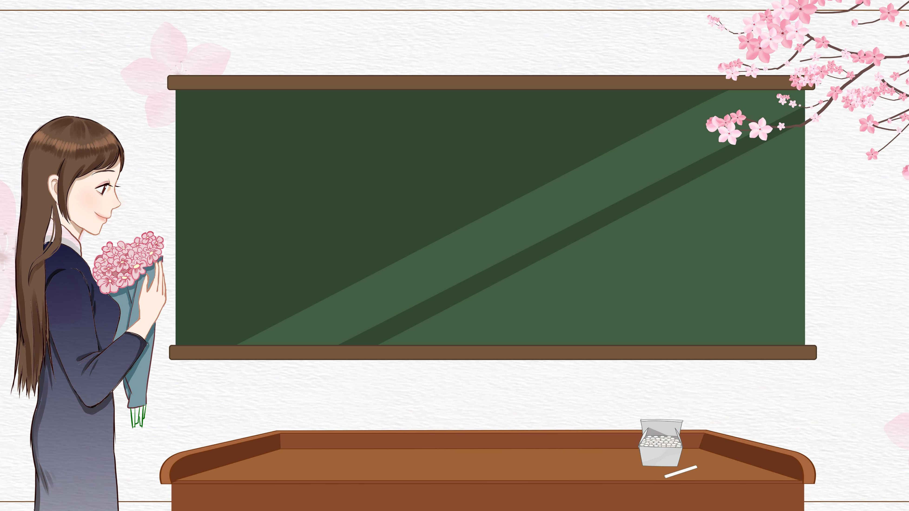

Chủ đề: Em yêu trường em
Bài 12: Biết ơn thầy cô
(Tiết 2)

Slide 3



Nội dung
Thể hiện được lòng biết ơn với các thầy, cô giáo
Hiểu thêm về thầy, cô

Slide 4

SGK/34

Slide 5

Trò chơi
Ai hiểu thầy cô nhất?

Slide 6
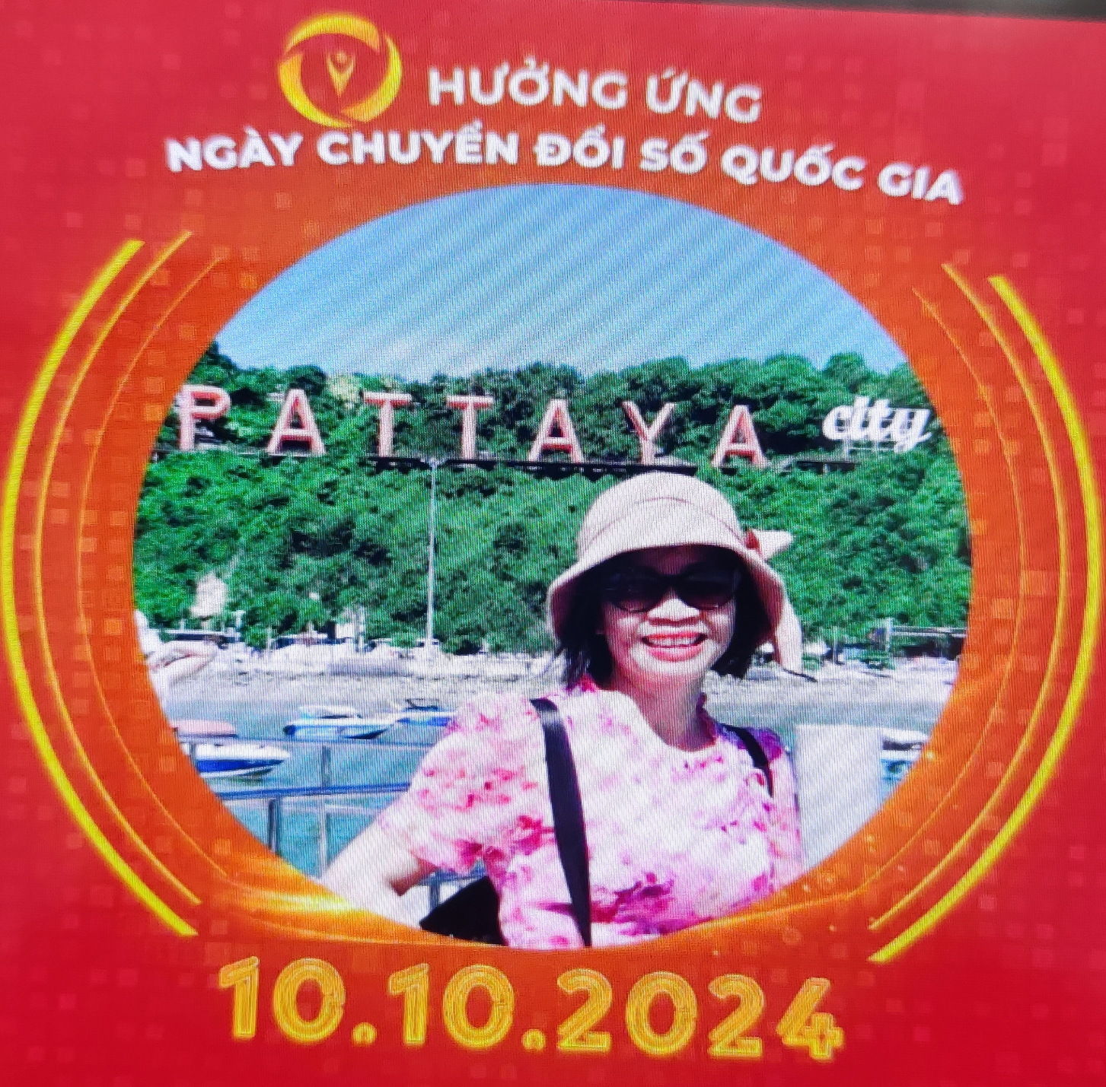
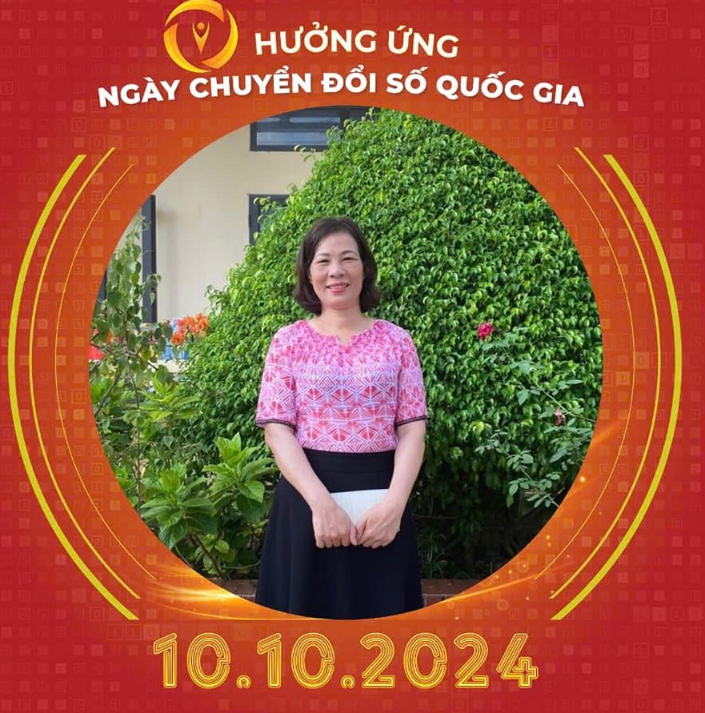
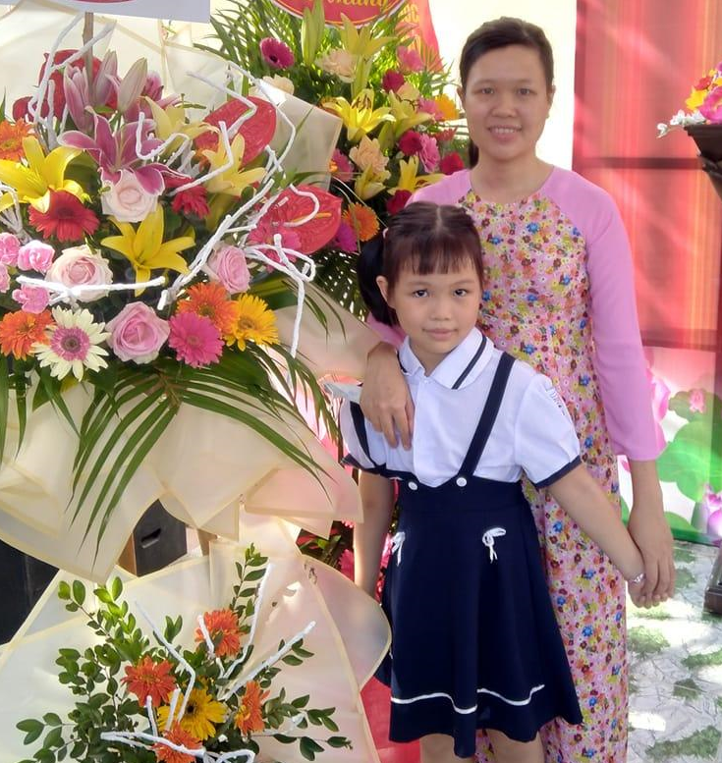
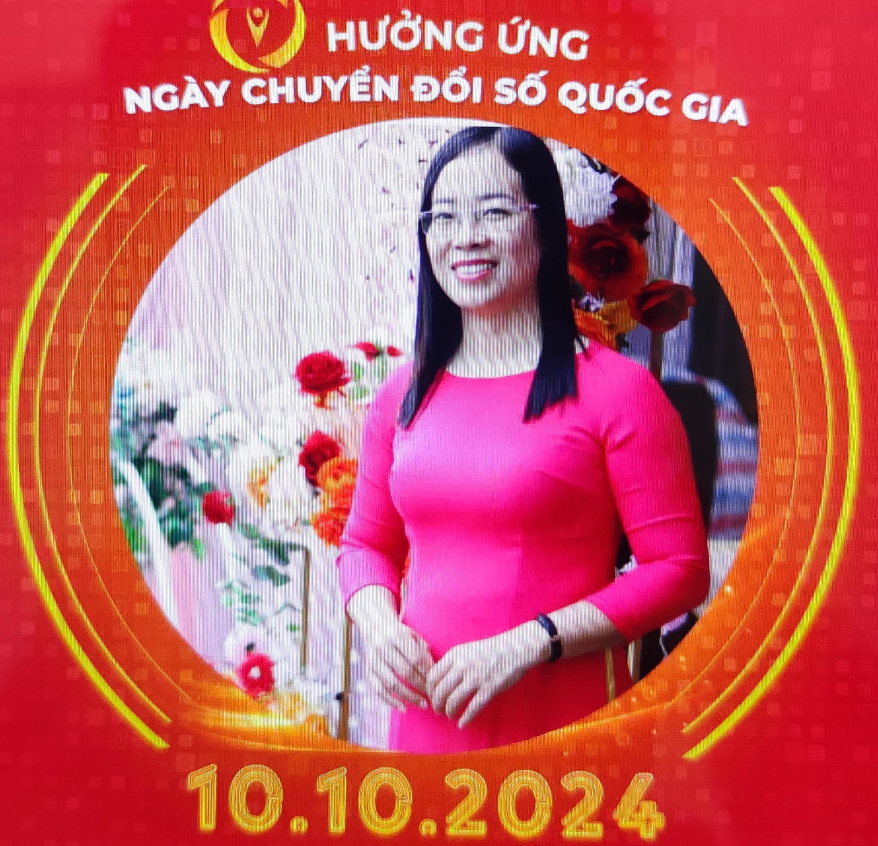
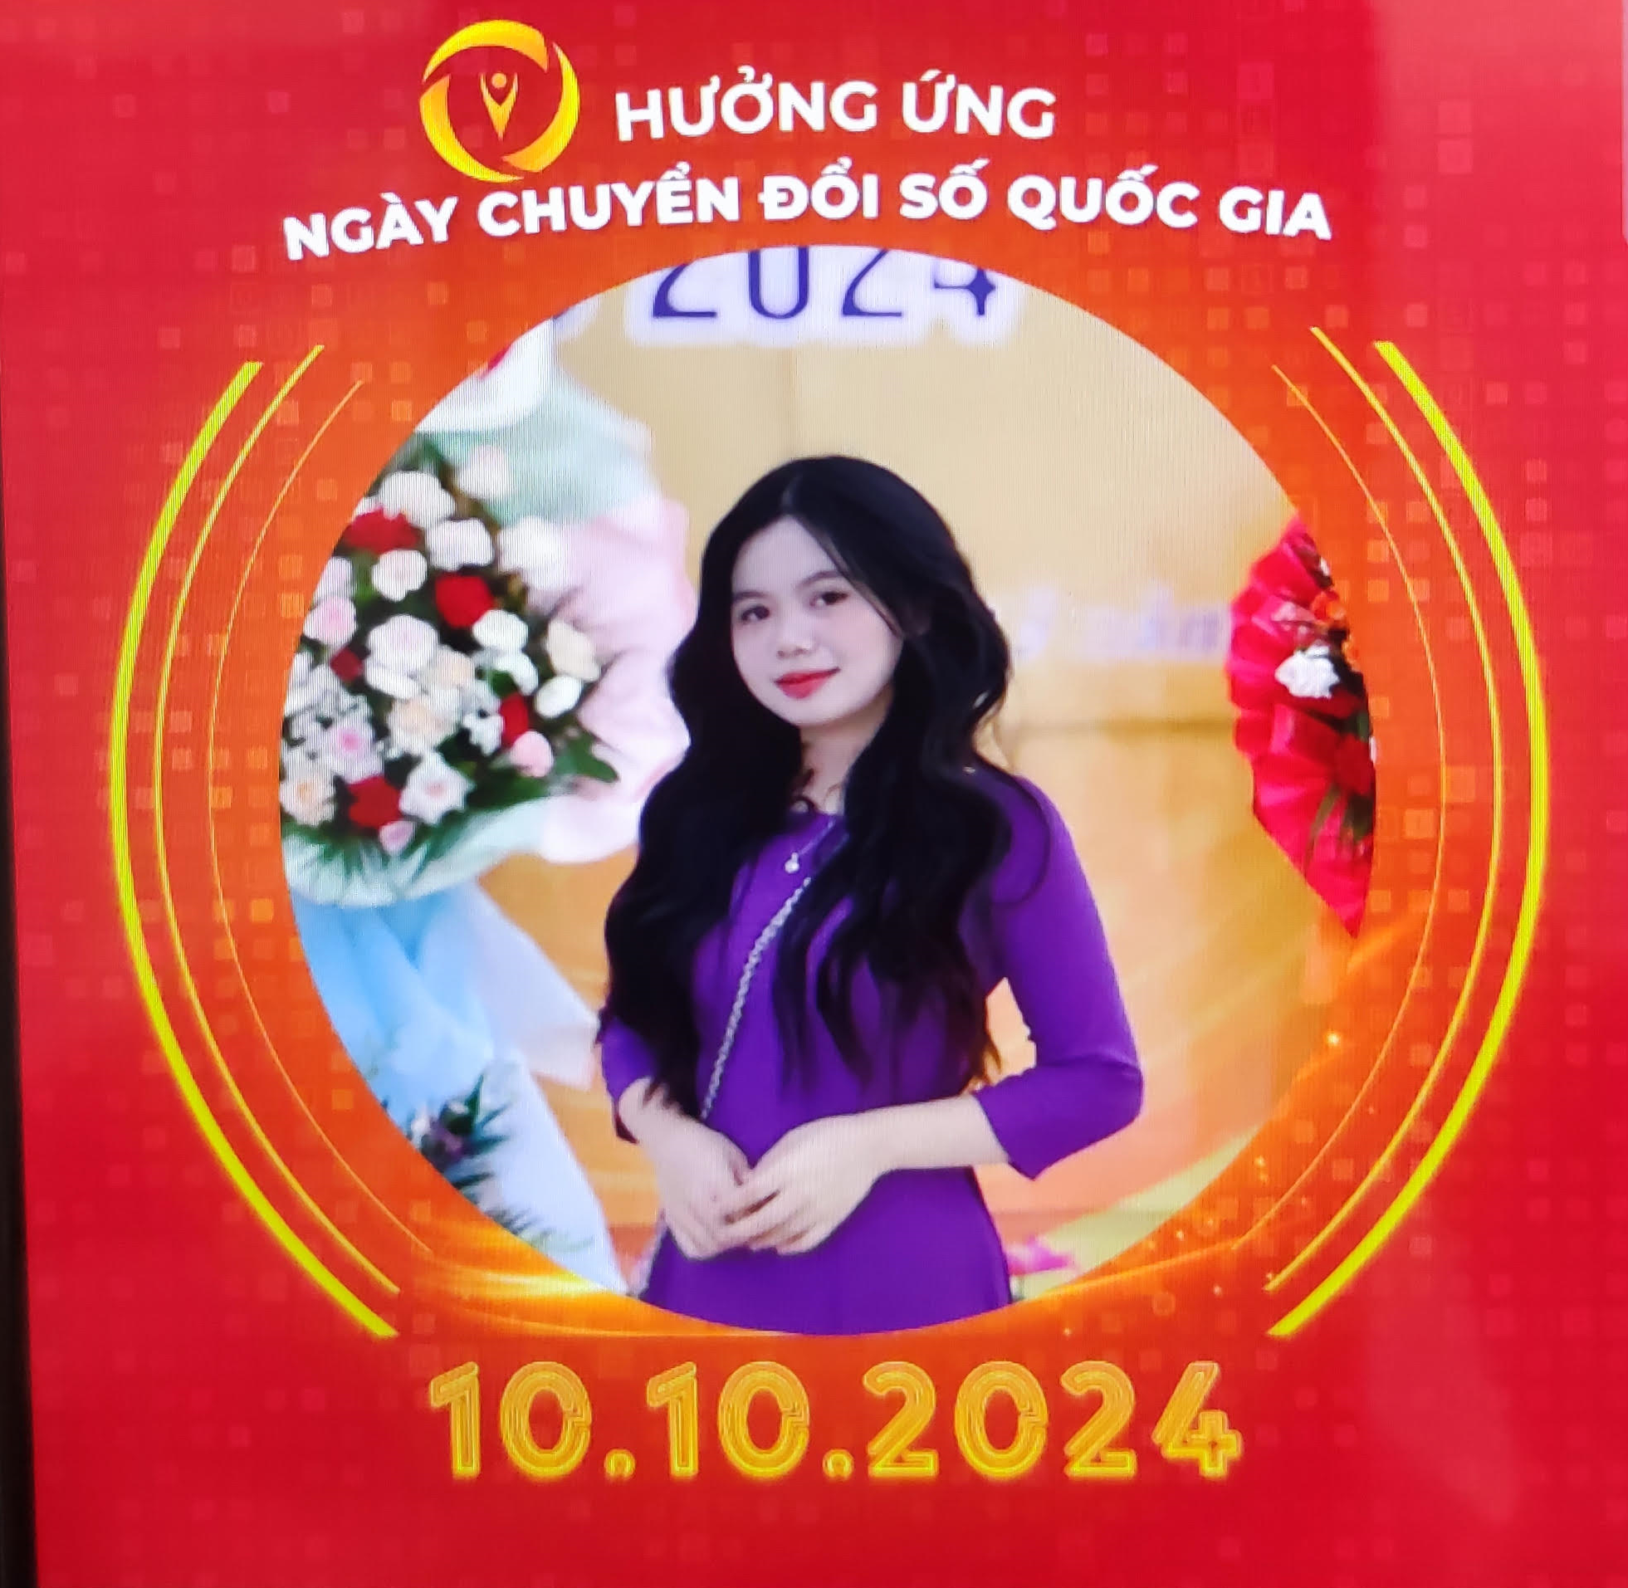

Slide 7


Slide 11


Slide 12
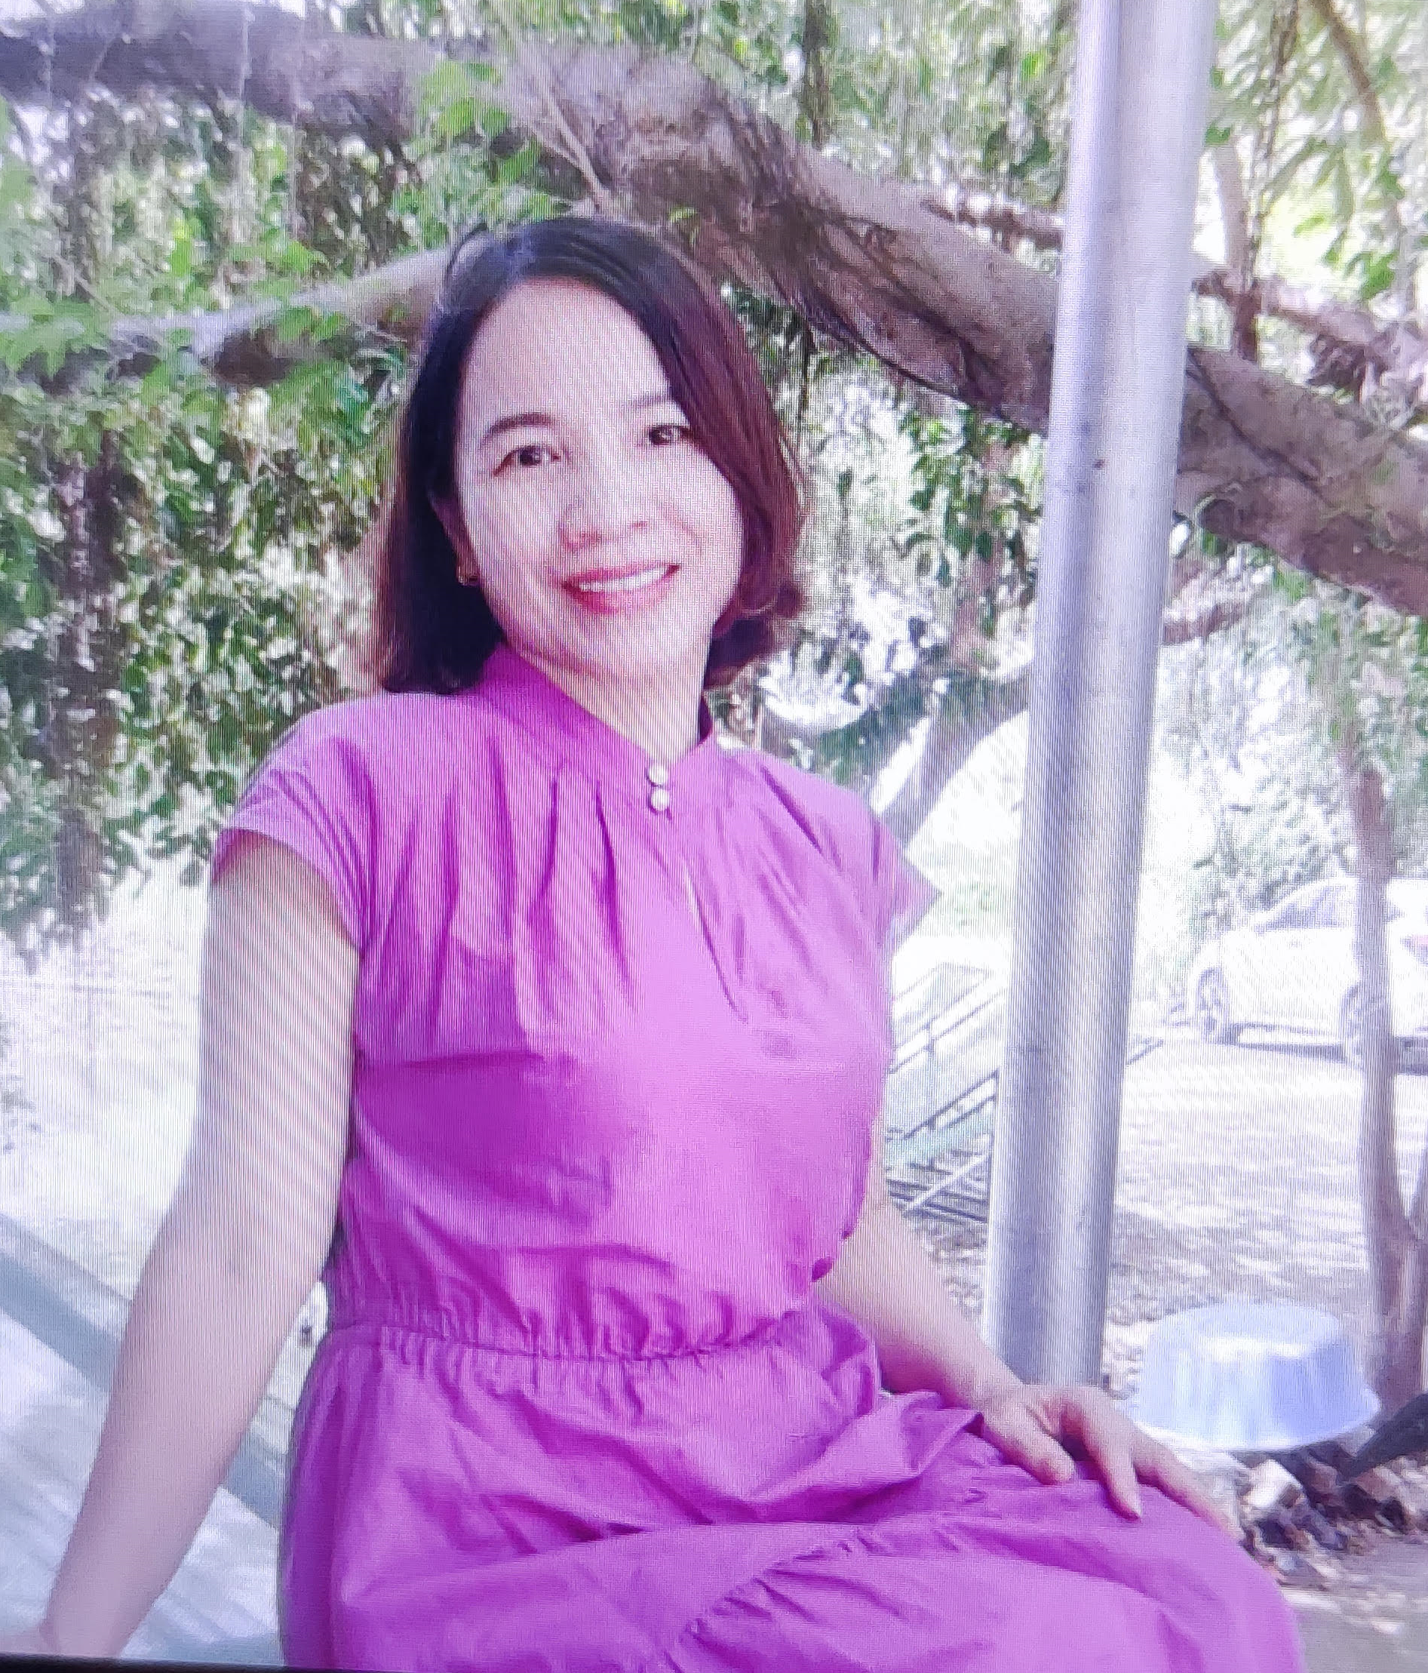

Slide 14

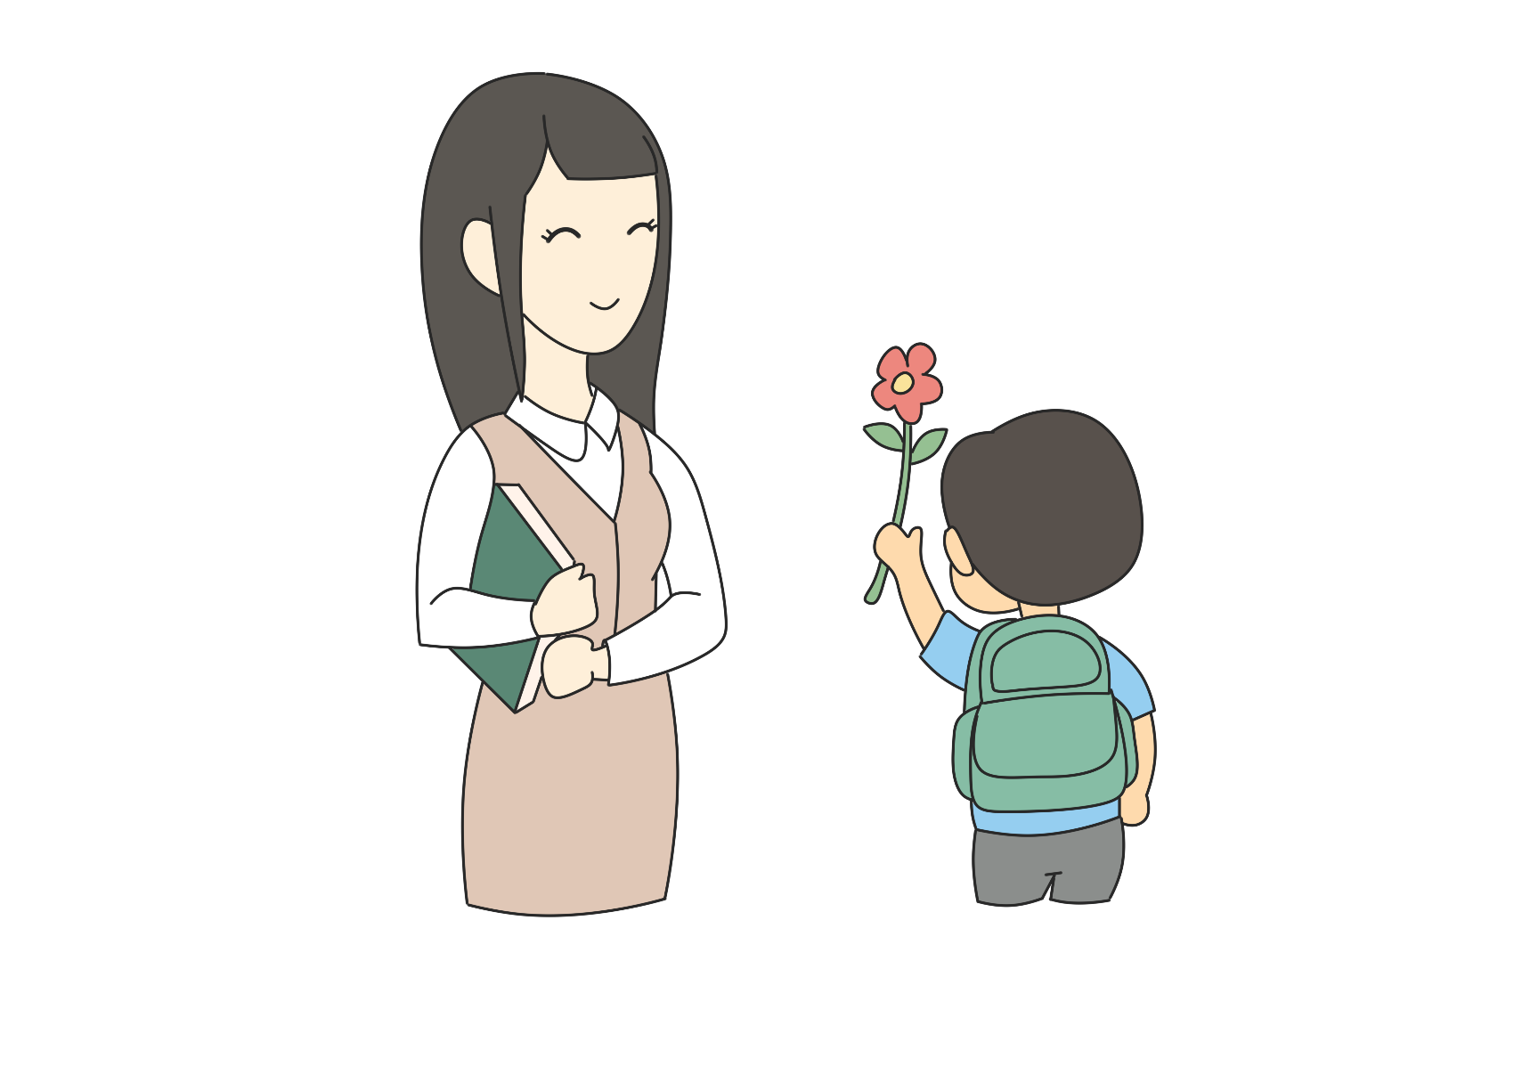
Kết luận
Nếu chúng ta luôn quan tâm, biết quan sát thầy cô của mình, em sẽ có thể hiểu được thầy cô của mình.

Slide 16

Khám phá
Notes:
Bài giảng thiết kế bởi: Hương Thảo - tranthao121004@gmail.com

Slide 17
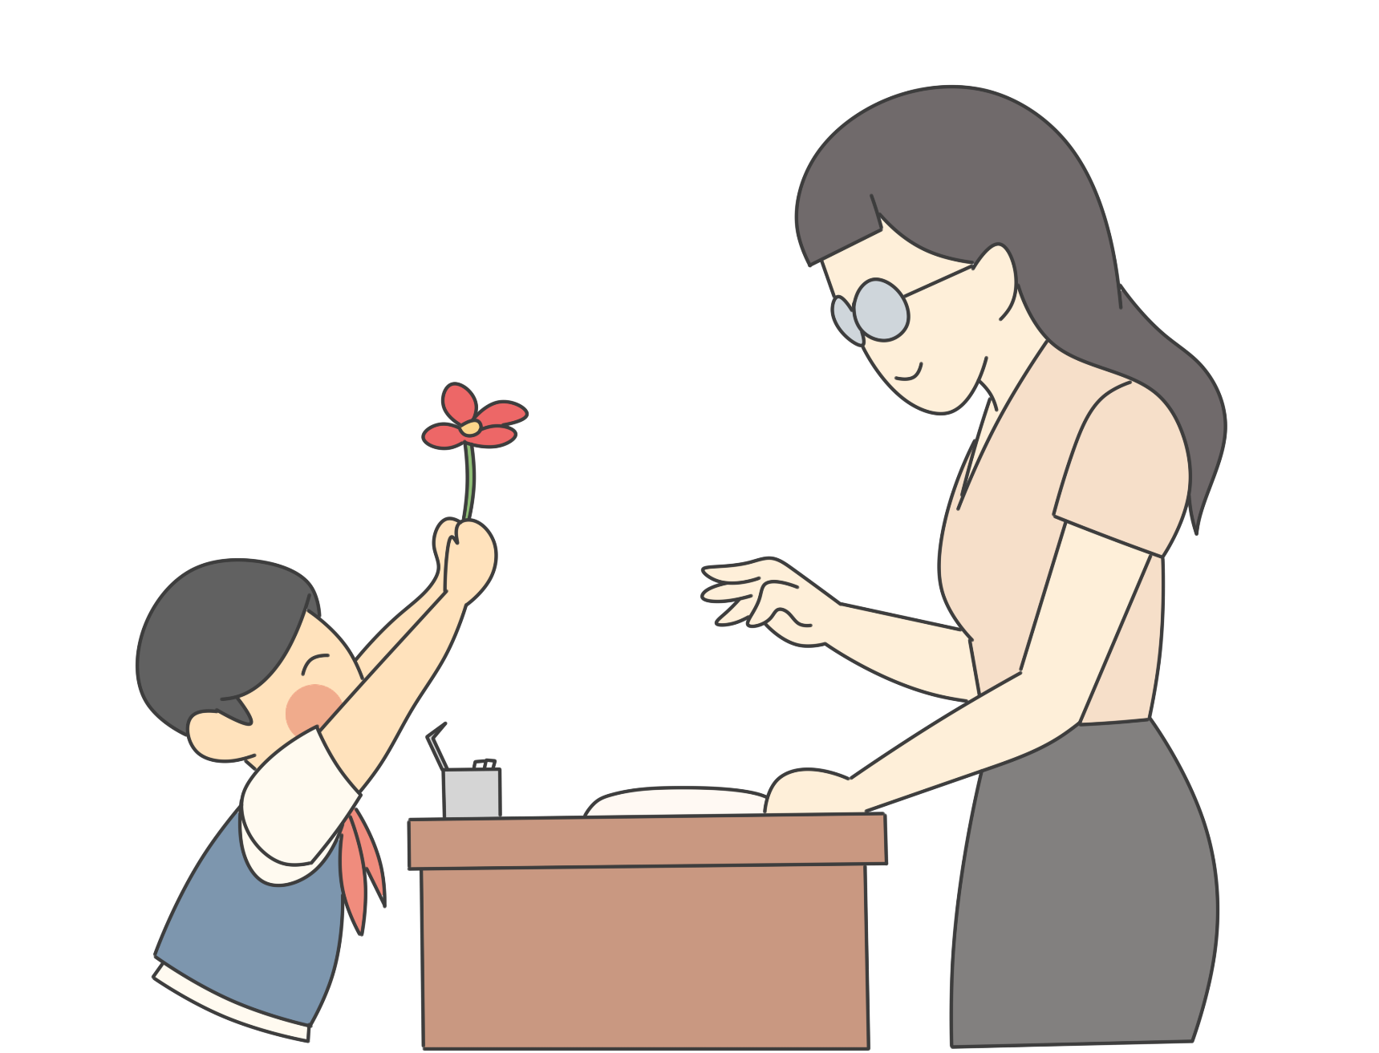
Viết điều em muốn nói thể hiện lòng biết ơn thầy cô.

Slide 18
Gợi ý
+ Em muốn viết thư cho thầy cô nào?
+ Em đã có kỉ niệm gì với thầy cô?
+ Em muốn nói với thầy cô điều gì? Một lời cảm ơn? Một lời xin lỗi? Một lời chúc? Một nỗi ấm ức? ...
Notes:
Bài giảng thiết kế bởi: Hương Thảo - tranthao121004@gmail.com

Slide 19



Slide 20
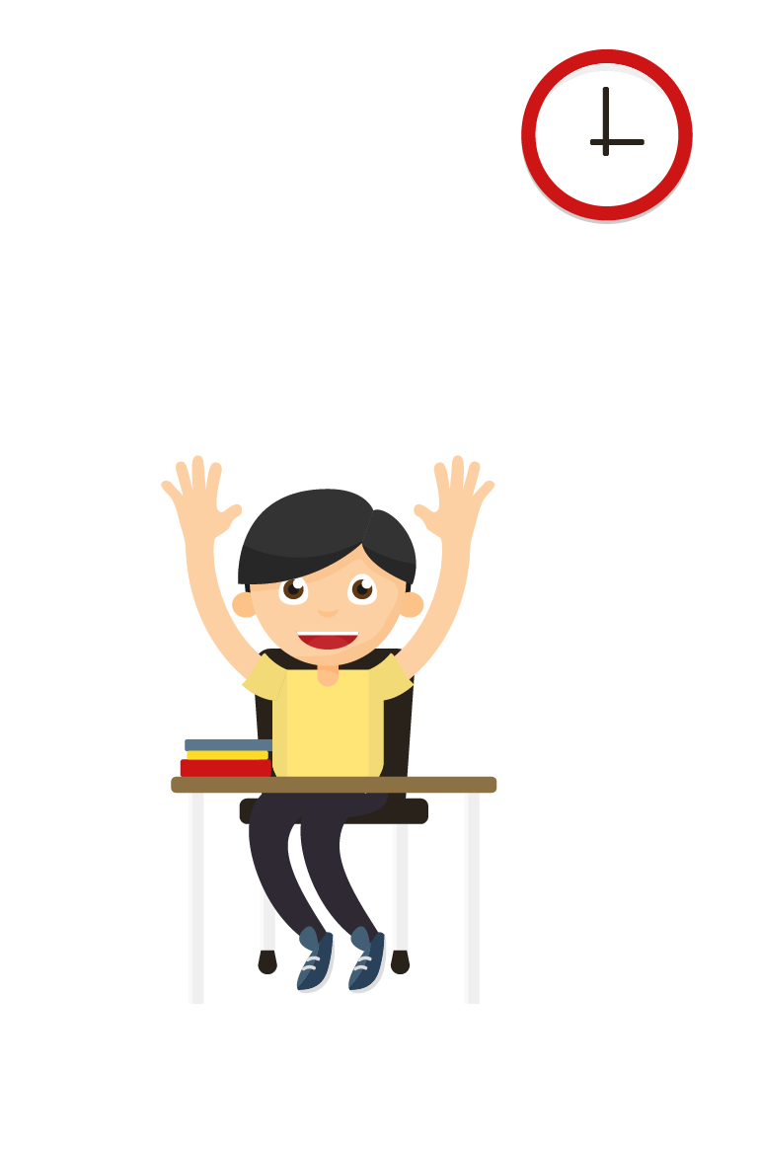
Kết luận
Mỗi lá thư đều gửi gắm tình cảm của các em với thầy cô của mình. Lá thư là cầu nối giúp thầy cô và các em hiểu nhau hơn.

Slide 21
Mở rộng và tổng kết
Notes:
Bài giảng thiết kế bởi: Hương Thảo - tranthao121004@gmail.com

Slide 22

Chia sẻ với nhau về tình cảm của các em với thầy cô giáo

Slide 23
Kết luận
Thầy cô là người dạy em điều hay, là người bạn lớn sẵn sàng chia sẻ, giúp đỡ em trong cuộc sống, trong học tập.

Slide 24
Bài tập về nhà
Notes:
Bài giảng thiết kế bởi: Hương Thảo - tranthao121004@gmail.com

Slide 25
Chia sẻ với bố mẹ về tình cảm của thầy cô đối với em hoặc của em với thầy cô.

Slide 26
Củng cố, dặn dò

